Slide 1
ФГБОУ ВО «Читинская государственная медицинская академия» МЗ РФ
Волонтёрский отряд «С природой»

Slide 2
Дата основания: ноябрь 2019г. Руководитель: Энхтуяа Халиун

Slide 3
Направление:
Экологическое воспитание молодёжи
Проведение эко-десантов
Проведение акции по продвижению концепции раздельного сбора мусора
Работа с молодёжью о понятии «эко-образ жизни»

Slide 4
Перечень мероприятии:
Всероссийская акция «RECYCLEIT_PRO», проводимой Ассоциацией «зеленых» вузов России
Акция сбора зимней одежды для нуждающихся
Акция «Сдай макулатуру – спаси дерево» с 12 ноября по 20 ноября 2019г
Участие в опросе рейтинга «зеленых» вузов России
Акция «Скажи полиэтиленовому пакету НЕТ!»
Посетили ветеранов в Забайкальском госпитале в честь 76-летия со дня полного снятия блокады Ленинграда
Акция по сбору подарков для одиноко проживающих пенсионеров
Фотопроект «Углеродный след»
Акция «Сдай макулатуру – спаси дерево» с 26 февраля по 6 марта 2020г
Экоквиз на тему «Байкал»
Акция «Неделя экопривычек»

Slide 5
Всероссийская акция «RECYCLEIT_PRO», проводимой Ассоциацией «зеленых» вузов России

Slide 6
Акция сбора зимней одежды для нуждающихся

Slide 8
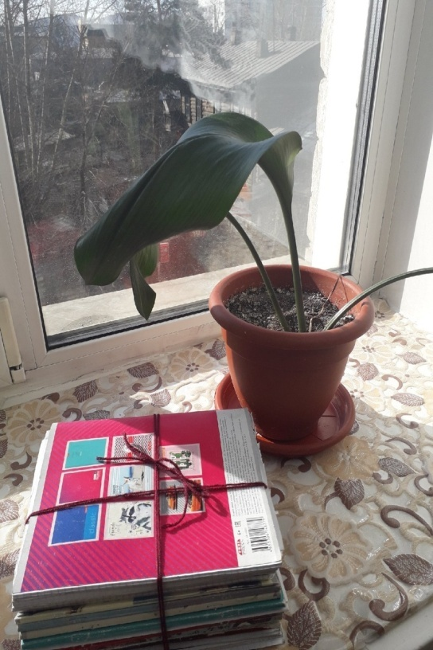
Акция «Сдай макулатуру – спаси дерево» с 12 ноября по 20 ноября 2019г

Slide 9
Участие в опросе рейтинга «зелёных» вузов России

Slide 10
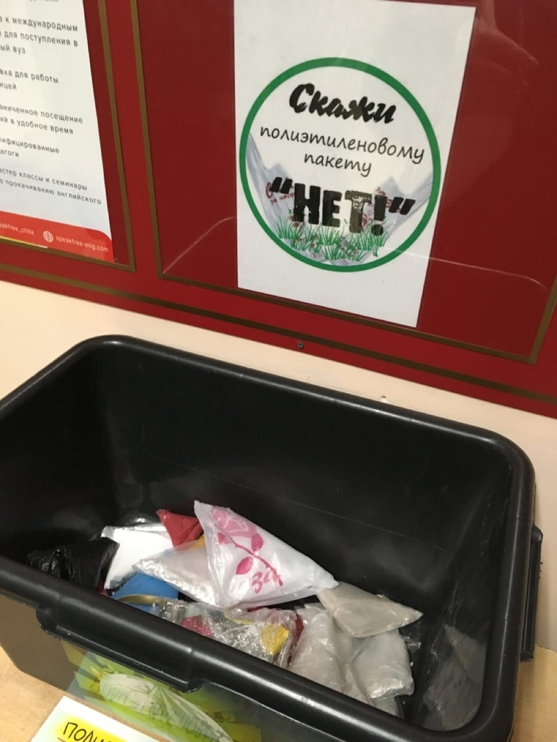
Акция «Скажи полиэтиленовому пакету НЕТ!»

Slide 12
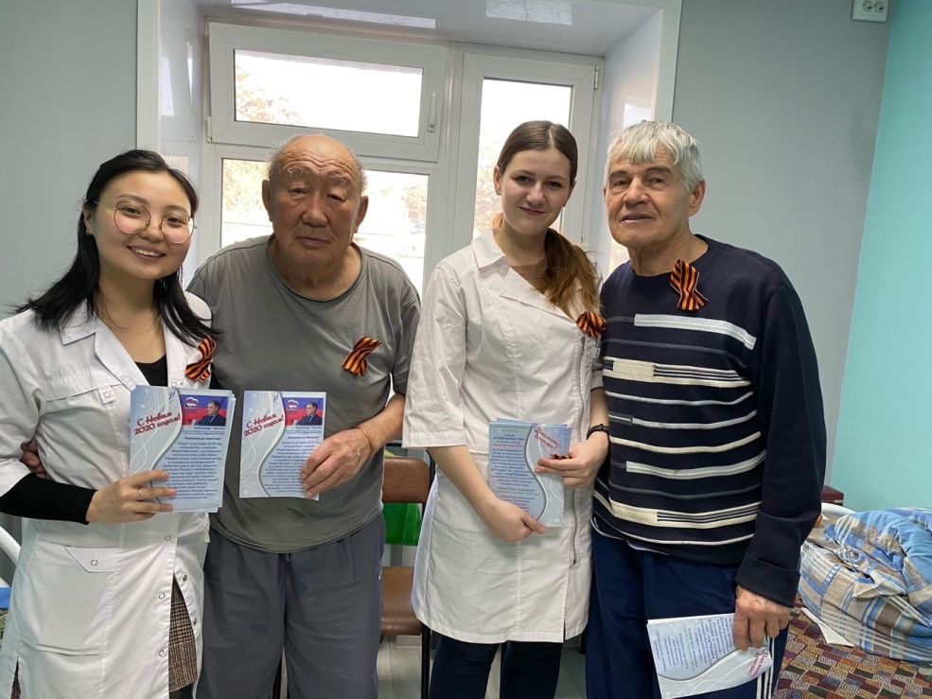
Посетили ветеранов в Забайкальском госпитале в честь 76-летия со дня полного снятия блокады Ленинграда

Slide 13
Акция по сбору подарков для одиноко проживающих пенсионеров

Slide 14
Фотопроект «Углеродный след»

Slide 16
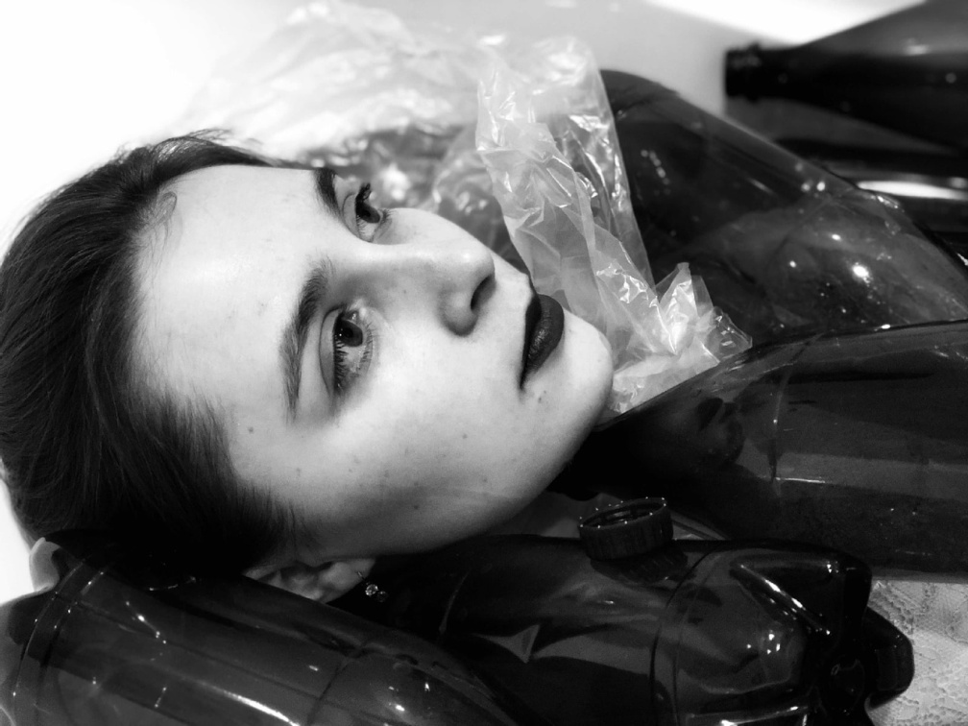

Slide 17
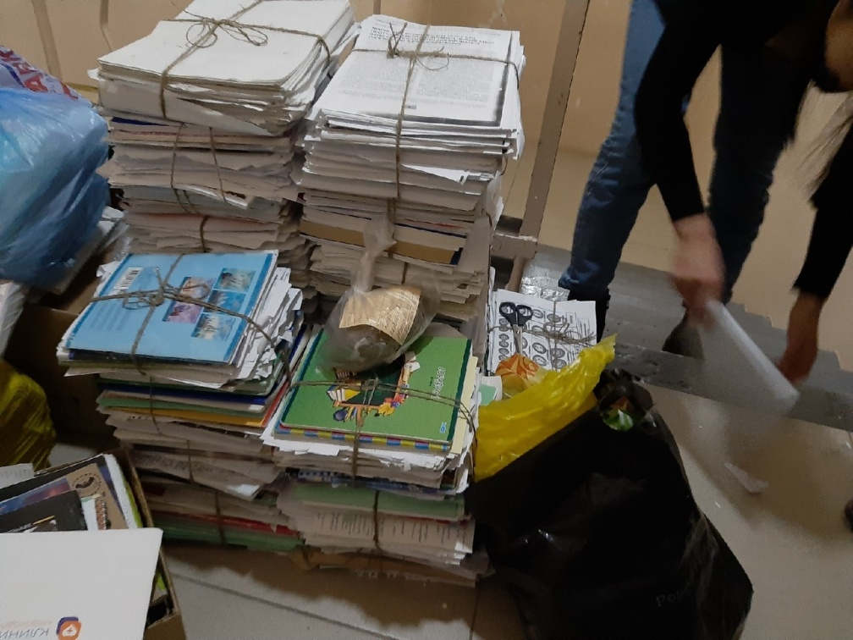
Акция «Сдай макулатуру – спаси дерево» с 26 февраля по 6 марта 2020г

Slide 18
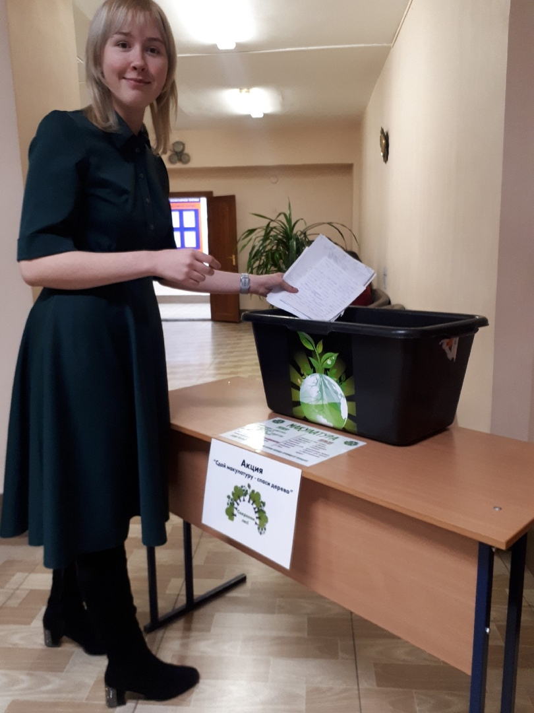

Slide 19
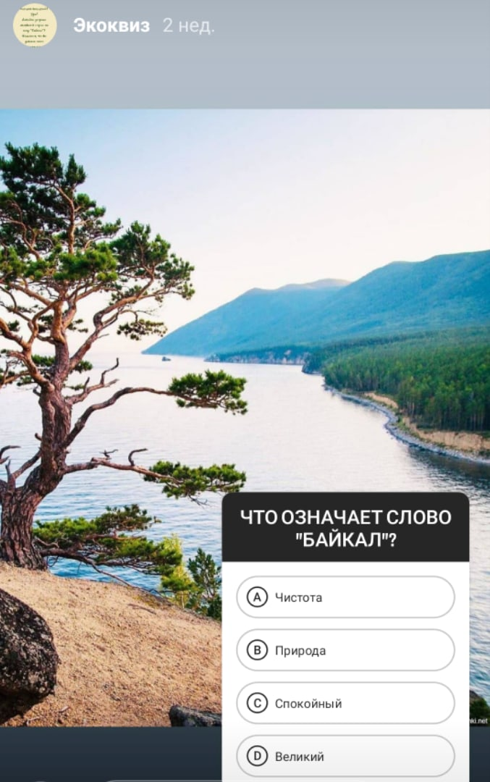
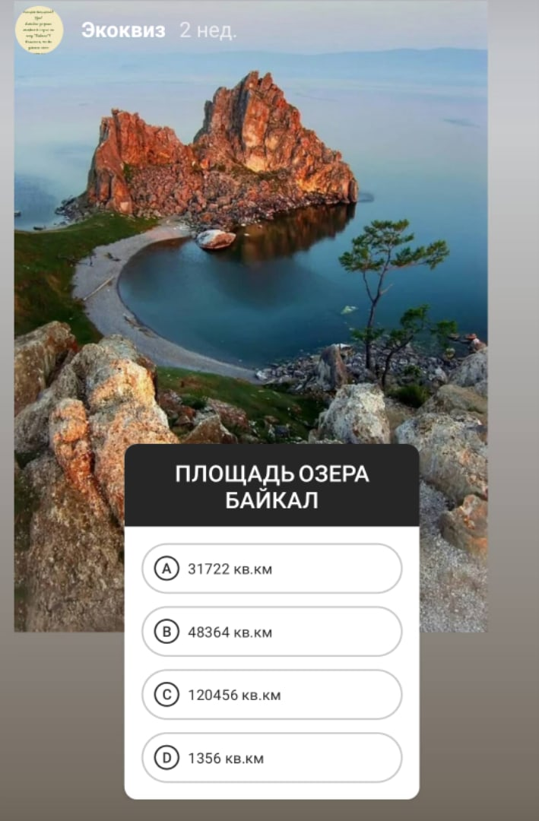
Экоквиз на тему «Байкал»

Slide 20
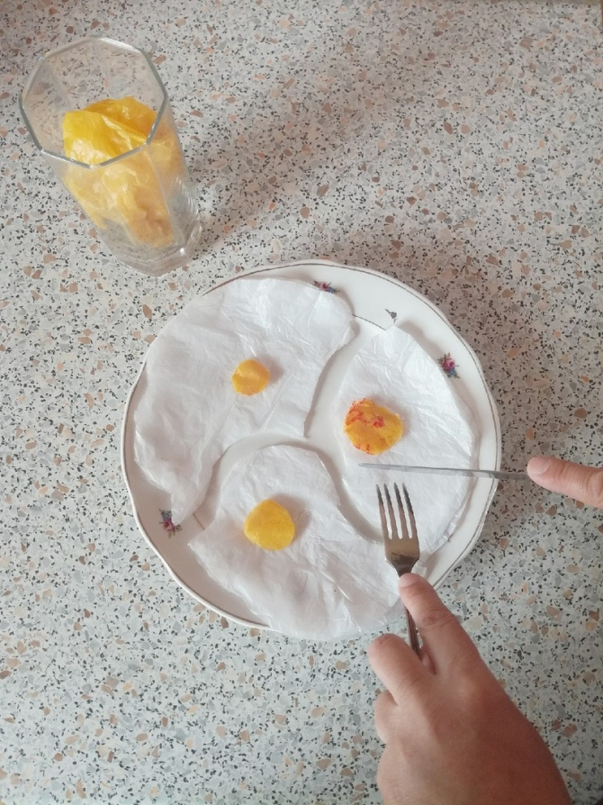
Акция «Неделя экопривычек»

Slide 21
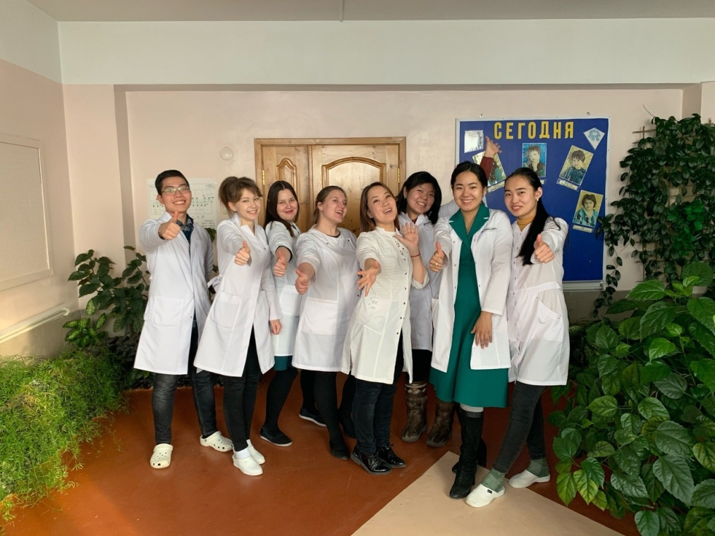
Наши собрания:

Slide 22
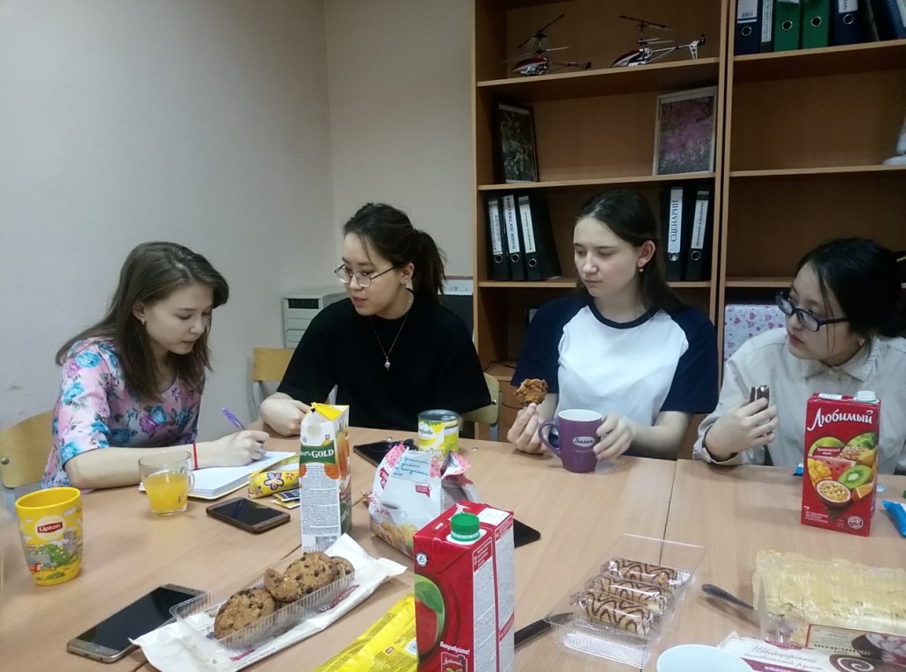

Slide 23
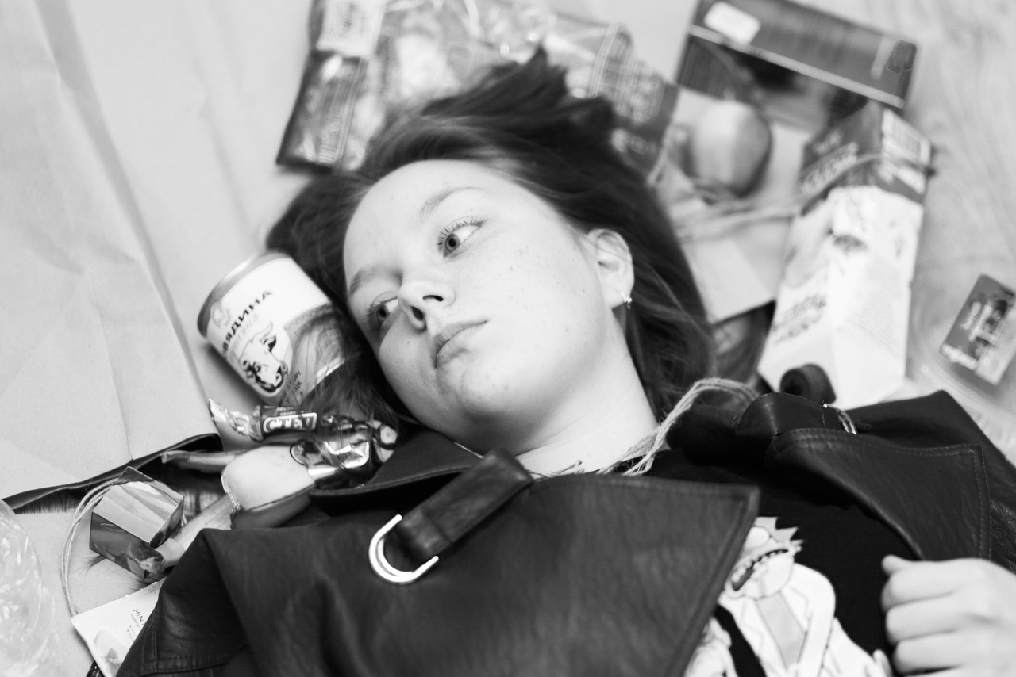
Мир достаточно велик, чтобы удовлетворить нужды любого человека, но слишком мал, чтобы удовлетворить людскую жадность.
Махатма Ганди

